Slide 1



Introdução ao SASSMAQ Sistema de Avaliação em Saúde, Segurança, Meio Ambiente e Qualidade

Slide 2
O QUE É SASSMAQ?
SASSMAQ:
É uma série de sistemas de avaliação em Saúde, Segurança, Meio Ambiente e Qualidade cada sistema ligado a um meio de transporte ou operação logística específica, a saber:
;
Transporte rodoviário
Estação de Limpeza
Transporte Ferroviário
Armazém
Atendimento de Emergência

Slide 3

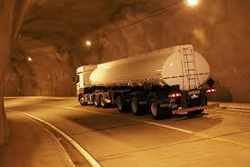
SASSMAQ – Sistema de Avaliação em Saúde, Segurança, Meio Ambiente e Qualidade
Modais de avaliação SASSMAQ : Transporte Rodoviário
O SASSMAQ Transporte avalia as empresas prestadoras de serviços de transporte rodoviário, é uma avaliação especialmente voltada para operações com produtos químicos, embora outros setores adotem esta mesma sistemática de avaliação devido sua abrangência em gerenciamento e processos.
O transporte rodoviário pode ser : á granel sólido, líquido ou gasoso e produtos embalados.
Há requisitos específicos para granéis e outros para embalados, o SASSMAQ destaca as diferentes operações e requisitos legais aplicáveis a uma e outra espécie.

Slide 4
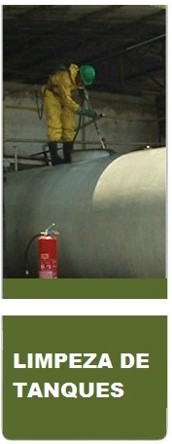
SASSMAQ – Sistema de Avaliação em Saúde, Segurança, Meio Ambiente e Qualidade
Modais de avaliação SASSMAQ : Estação de limpeza
O SASSMAQ Estação de Limpeza avalia empresas prestadoras de serviços de lavagem de tanques, contêineres, embalagens grandes.
Na avaliação desta atividade há quesitos com cobertura ampla para aspectos como: licenciamento e autorizações ambientais, equipamentos de processos, geração de efluentes e tratamento, trabalho em bacias de contenção e espaço confinado, preparação para limpeza de equipamentos, instruções de limpeza pelo último produto carregado, registros do processo de limpeza e resultado da limpeza com emissão do certificado de limpeza.

Slide 5
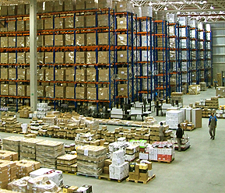
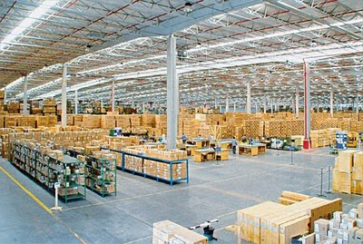
SASSMAQ – Sistema de Avaliação em Saúde, Segurança, Meio Ambiente e Qualidade
Modais de avaliação SASSMAQ: Armazenagem
Avalia a atividade de prestação de serviços de armazenagem de produtos químicos. Nesta avaliação é destacada a necessidade de proteção do ambiente de armazenamento de acordo com os riscos dos produtos armazenados, os cuidados com manuseio, carga e descarga de equipamentos , procedimentos operacionais e preparo das pessoas.
A gestão de estoques com medições de entradas e saídas, bem como registro de avarias e perdas determinam a exatidão de estoques de produtos de terceiros armazenados.

Slide 6
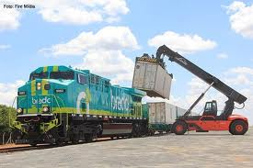
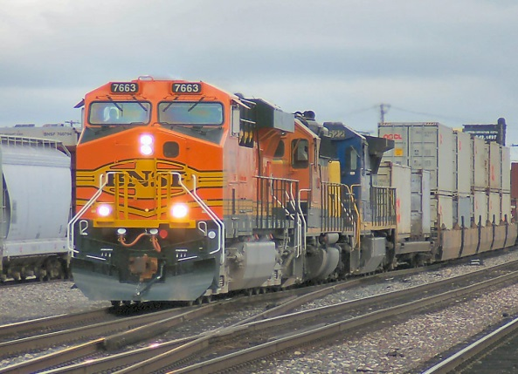
SASSMAQ – Sistema de Avaliação em Saúde, Segurança, Meio Ambiente e Qualidade
Modais de avaliação SASSMAQ: Ferroviário
Esta avaliação é voltada para prestadores de serviços de vagões de carga e tração locomotiva, que em geral movimentam grandes massas à granel e container de granéis líquidos ou sólidos e ainda dry container, nos quais os produtos embalados são estufados.
É o processo de avaliação mais incipiente dos modais do SASSMAQ devido a menor frequência de embarques. Utilizado por grandes indústrias, que muitas vezes, possuem braços de trilhos e terminais de carregamento dentro das fábricas.
A legislação para produtos perigosos também é tratada na Resolução 420/04 em capítulo específico.

Slide 7
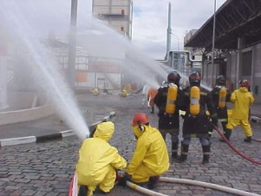
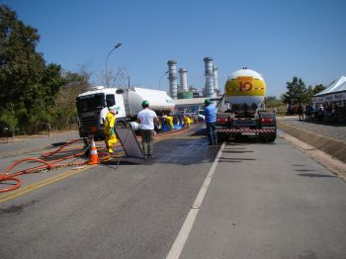
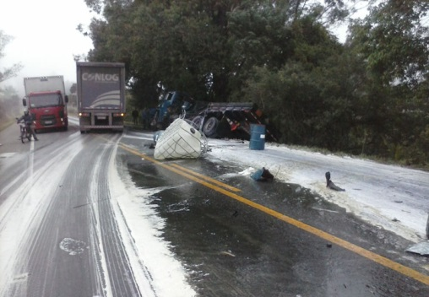
SASSMAQ – Sistema de Avaliação em Saúde, Segurança, Meio Ambiente e Qualidade
Modais de avaliação SASSMAQ : Atendimento à Emergências
É uma avaliação voltada para prestadores de serviços em atendimentos dentro e fora das instalações da empresa. Este é um serviços associado à indústria, transportadores rodoviários e ferroviários, estações de limpeza , armazéns e terminais de armazenamento de granéis líquidos, sólidos ou gasosos.
É portanto um SASSMAQ relacionado a todos os outros, onde os aspectos mais fortes da avaliação são : estrutura para tempo de resposta adequado, recursos para atendimento á vazamentos e acidentes em todos os modais , procedimento por produto envolvido no acidente e pessoal altamente preparado para as operações.

Slide 8
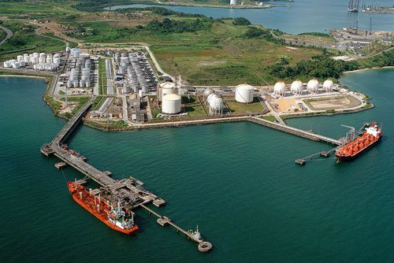
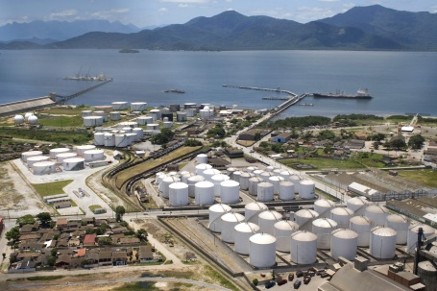
SASSMAQ – Sistema de Avaliação em Saúde, Segurança, Meio Ambiente e Qualidade
O CDI-T é um sistema de avaliação acreditado de âmbito internacional. Não é SASSMAQ, é o sistema de avaliação desta categoria de prestação de
serviços logísticos: terminais de granéis.
O sistema tem 3 categorias de questões :
TPQ – Terminals Particulars Questions – onde são definidas que requisitos são aplicáveis a estrutura do terminal e tipo de produtos que armazena;
SI – Self Inspection Question : procedimentos e inspeção prévia feita pelo próprio terminal antes de solicitar acreditação por organismos certificadores;
I – Inspection questions – aplicadas pelo inspetor externo com acreditação internacional.

Slide 9
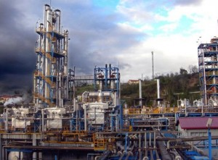
SASSMAQ – Sistema de Avaliação em Saúde, Segurança, Meio Ambiente e Qualidade
O CDI-T possui membros associados em todo mundo, no Brasil os membros são:
Adoni Química S A;
Ageo Terminais e Armazenagem;
Basf S A;
Brasken;
Cattalini Terminais Marítimos;
Cesari Multimodal;
Copape Terminais e Armazenagens Gerais;
Stolthaven Santos
União Terminais e Armazéns.

Slide 10

SASSMAQ – Sistema de Avaliação em Saúde, Segurança, Meio Ambiente e Qualidade
O SASSMAQ é um sistema de avaliação amigável com os sistemas de gestão ISO, série 9000/18000/14000...
A estrutura de avaliação do SASSMAQ não conflita com qualquer outro sistema de gestão.
Embora os requisitos da avaliação espelham as necessidades específicas da indústria química, na forma elaborar a documentação e registros , na gestão continuada em busca da melhoria contínua , no processo de auditoria e avaliação acreditada por organizações certificadoras o SASSMAQ aproxima-se dos outros sistemas.

Slide 11
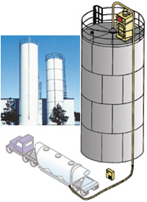
SASSMAQ – Sistema de Avaliação em Saúde, Segurança, Meio Ambiente e Qualidade
Por quê a avaliação SASSMAQ na cadeia de suprimentos da indústria química ?
Devido a customização dos quesitos para as necessidades específicas da indústria.
São quesitos apropriados para garantir a segurança das operações e atendimento a vasta legislação relacionada a produtos químicos e resíduos perigosos.

Slide 12
SASSMAQ – Sistema de Avaliação em Saúde, Segurança, Meio Ambiente e Qualidade
Alinhamento do SASSMAQ com o Atuação Responsável, para parceiros da indústria química.
O Atuação Responsável - AR® ABIQUIM é um programa de gestão em Saúde, Segurança e Meio Ambiente apropriado aos riscos da indústria química, estendido aos parceiros da indústria por meio de adesão ao programa e patrocínio de uma indústria.
O SASSMAQ busca conformidade com o AR desde a primeira versão e, nesta 3.a edição há a possibilidade de avaliações conjuntas SASSMAQ e Atuação Responsável, quando empresa parceira da indústria no AR.

Slide 13
SASSMAQ – Sistema de Avaliação em Saúde, Segurança, Meio Ambiente e Qualidade
Fluxograma do processo de avaliação;

Slide 14
SASSMAQ – Sistema de Avaliação em Saúde, Segurança, Meio Ambiente e Qualidade
Módulos e escopos de avaliação
Transporte rodoviário
Produtos perigosos
Produtos não Perigosos
Estação de limpeza
Instalações dentro da empresa avaliada
Prestadora de serviços independente
Ferroviário
Granéis líquidos, gasosos ou sólidos
Produtos embalados
Produtos embalados
À granel ( líquido, gasoso, sólido)
Nacional
Internacional

Slide 15
SASSMAQ – Sistema de Avaliação em Saúde, Segurança, Meio Ambiente e Qualidade]
Módulos e Escopos de Avaliação
Armazenamento
Produtos perigosos
Produtos não Perigosos
Atendimento à emergências
Instalações dentro da empresa avaliada
Rodoviárias
CDI- T
Terminais de granéis líquidos
Produtos embalados
À granel ( líquido, gasoso, sólido
Nacional
Internacional
Esferas para gases – vasos de pressão
Silos de armazenagem de sólidos
Operação terceirizada na indústria

Slide 16

SASSMAQ – Sistema de Avaliação em Saúde, Segurança, Meio Ambiente e Qualidade
O processo de avaliação
Regulamento do SASSMAQ: regras para empresas candidatas á receber uma avaliação, organismos certificadores e auditores;
Regras para capacitação de auditores;
Regras para dimensionamento de uma auditoria;
Regras para documentação da empresa candidata, sobretudo licenças de atividade;
Preenchimento do Perfil de Empresa Avaliada
A avaliação é conduzida com base no escopo informado pela empresa interessada.

Slide 17

SASSMAQ – Sistema de Avaliação em Saúde, Segurança, Meio Ambiente e Qualidade
O processo de avaliação
Para racionalização de tempo, custo da auditoria e melhor resultado alguma
preparação entre a empresa avaliada e a Organização certificadora devem ocorrer antes da data da avaliação:
A empresa avaliada deve ler e familiarizar-se com o questionário de avaliação;
As informações gerais devem ser disponibilizadas pela empresa avaliada à OC antes da data da avaliação;
Evidências documentais devem estar separadas e organizadas para a auditoria

Slide 18
SASSMAQ – Sistema de Avaliação em Saúde, Segurança, Meio Ambiente e Qualidade
Dimensionamento de uma auditoria de avaliação:
O Tempo de auditoria depende do porte da empresa, das informações declaradas no perfil, tais como : se todos os processos acontecem apenas no local avaliado, o porte da empresa em metragem, frota, número de setores para avaliação, da complexidade dos processos da empresa.
Há uma tabela de dimensionamento, para o SASSMAQ Transporte Rodoviário de duração de uma auditoria, estabelecida com base nestes conteúdos.
Para os demais modais avaliados ainda não há uma tabela, mas o processo de dimensionamento é similar.

Slide 19
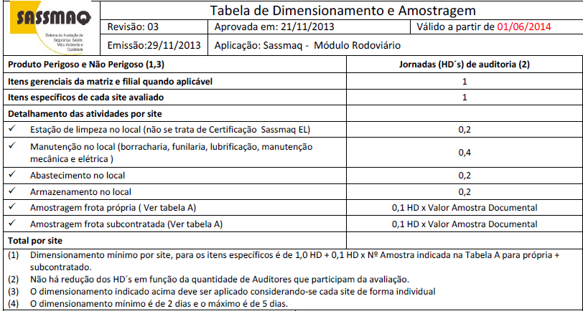
SASSMAQ – Sistema de Avaliação em Saúde, Segurança, Meio Ambiente e Qualidade

Slide 20
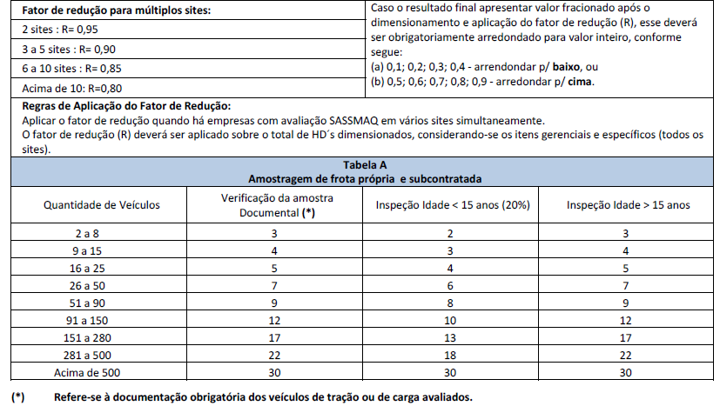
SASSMAQ – Sistema de Avaliação em Saúde, Segurança, Meio Ambiente e Qualidade

Slide 21

SASSMAQ – Sistema de Avaliação em Saúde, Segurança, Meio Ambiente e Qualidade
O processo de avaliação
O auditor deverá, durante a auditoria, retomar as informações do perfil e ater-se ao escopo contratado e local de avaliação, bem como informações relacionadas ao processo auditado;
O guia do SASSMAQ deve ser sempre consultado, inclusive para dirimir dúvidas da parte auditada e exigibilidade dos quesitos aplicáveis, em função do perfil informado.
Aplicar nas avaliações as definições de “Unidade avaliável pelo SASSMAQ” Matriz, filial, base ou ponto de apoio, como recomenda o Manual do SASSMAQ, página 9 e aplicar a avaliação conforme as atividades desenvolvidas no local avaliado;

Slide 22

SASSMAQ – Sistema de Avaliação em Saúde, Segurança, Meio Ambiente e Qualidade
O processo de avaliação
O quesito Licenças, durante a auditoria, precisa ser avaliado com os registros das condicionantes das licenças, para que sejam válidas;
O Avaliador deve estar atento ao prazo de validade de todas as licenças e cadastros: prefeitura, meio ambiente estadual, corpo de bombeiros, de transportador RNTRC, cadastro IBAMA, autorização de transporte interestadual IBAMA. Licenças vencidas impedem a emissão do certificado de avaliação.
Em caso de dúvidas sobre licenças, legislação estadual, aguardar a emissão do certificado e consultar a comissão consultiva. Existe o recurso de 90 dias de pendencia que pode ser utilizado.

Slide 23
SASSMAQ – Sistema de Avaliação em Saúde, Segurança, Meio Ambiente e Qualidade
O processo de avaliação;
Os avaliadores dos organismos certificadoras são orientados para as seguintes condutas:
O mais alto padrão ético;
Confidencialidade sobre as informações da empresa;
Durante a auditoria não interferir nas operações da empresa;
Não decidir sobre questões não atendidas ou pendências;
Não operar equipamento, nem dar conselhos;
Dar bons exemplos de atendimento as regras de segurança da empresa .

Slide 24

SASSMAQ – Sistema de Avaliação em Saúde, Segurança, Meio Ambiente e Qualidade
Validade, manutenção e reavaliação:
Atualmente não há auditoria de manutenção, mas há previsão de ser introduzida com periodicidade anual.
A validade da auditoria é de 2 anos, após este prazo a empresa avaliada deverá pedir uma reavaliação completa para emissão de novo Certificado de Avaliação.

Slide 25
SASSMAQ – Sistema de Avaliação em Saúde, Segurança, Meio Ambiente e Qualidade
Documentos do SASSMAQ, Perfil, Questionário, Relatório e Certificado de Avaliação:
No perfil a empresa candidata à avaliação informará ao organismo certificador o escopo da avaliação, site a ser avaliado e estrutura. Este documento servirá de base para o correto dimensionamento da auditoria;
Questionário : o organismo certificador aplicará o mesmo questionário do manual do SASSMAQ disponível também para as candidatas à avaliação;
Relatório da Auditoria : é o documento com o resultado final e comentários do Avaliador para os pontos forte e oportunidades de melhoria da empresa avaliada. A indústria que contrata seus prestadores de serviços : transporte rodoviário, estação de limpeza e outros pedirá aos seus parceiros que envie este relatório e avaliará se o resultado atende suas demandas.
Certificado de avaliação : válido por dois anos

Slide 26
SASSMAQ – Sistema de Avaliação em Saúde, Segurança, Meio Ambiente e Qualidade
Instruções para preenchimento do Perfil da empresa avaliada, transporte rodoviário

Slide 27
SASSMAQ – Sistema de Avaliação em Saúde, Segurança, Meio Ambiente e Qualidade
Instruções de preenchimento do Perfil da empresa avaliada, transporte rodoviário

Slide 28
SASSMAQ – Sistema de Avaliação em Saúde, Segurança, Meio Ambiente e Qualidade
Instruções de preenchimento do Perfil da empresa avaliada, transporte rodoviário

Slide 29
SASSMAQ – Sistema de Avaliação em Saúde, Segurança, Meio Ambiente e Qualidade
Instruções de preenchimento do Perfil da empresa avaliada, transporte rodoviário

Slide 30
SASSMAQ – Sistema de Avaliação em Saúde, Segurança, Meio Ambiente e Qualidade
Instruções de preenchimento do Perfil da empresa avaliada, transporte rodoviário

Slide 31
SASSMAQ – Sistema de Avaliação em Saúde, Segurança, Meio Ambiente e Qualidade
Instruções de preenchimento do Perfil da empresa avaliada, transporte rodoviário

Slide 32
SASSMAQ – Sistema de Avaliação em Saúde, Segurança, Meio Ambiente e Qualidade
Instruções de preenchimento do Perfil da empresa avaliada, transporte rodoviário

Slide 33
SASSMAQ – Sistema de Avaliação em Saúde, Segurança, Meio Ambiente e Qualidade
Instruções de preenchimento do Perfil da empresa avaliada, transporte rodoviário

Slide 34
SASSMAQ – Sistema de Avaliação em Saúde, Segurança, Meio Ambiente e Qualidade
Instruções de preenchimento do Perfil da empresa avaliada, transporte rodoviário

Slide 35
SASSMAQ – Sistema de Avaliação em Saúde, Segurança, Meio Ambiente e Qualidade
Instruções de preenchimento do Perfil da empresa avaliada, transporte rodoviário

Slide 36

SASSMAQ – Sistema de Avaliação em Saúde, Segurança, Meio Ambiente e Qualidade
Elementos de avaliação do SASSMAQ – Central e Específico;
Elemento central : são quesitos que evidenciam o gerenciamento e estrutura organizacional da empresa.
Elemento específico : são quesitos que evidenciam a funcionalidade da empresa e operações.
Quando aplicar os elementos em uma unidade avaliada: De acordo com as atividades desenvolvidas na matriz ou filiais. Os pontos de apoio não são unidades avaliáveis. O próprio questionário de avaliação indica quando um quesito está relacionado ao elemento central ( C ) ou específico ( RO, El ....)

Slide 37

SASSMAQ – Sistema de Avaliação em Saúde, Segurança, Meio Ambiente e Qualidade
Questões (M), (I ) e D):
Questões mandatórias : são aquelas exigidas por lei ou regulamentação , o sistema requer 100% de atendimento a questões da categoria M na primeira avaliação e nas reavaliações;
Questões Industriais : são aquelas definidas para atendimento pela indústria, o sistema exige 70% de atendimento a questões da categoria I na primeira avaliação e 85% nas reavaliações ;
Questões desejáveis: são questões de atendimento livre na primeira avaliação e 40% nas reavaliações.

Slide 38
SASSMAQ – Sistema de Avaliação em Saúde, Segurança, Meio Ambiente e Qualidade
CATEGORIAS DAS QUESTÕES:
SS = Saúde e Segurança
MA = Meio Ambiente e
Q = Qualidade.
São 576 questões que pontuam em uma ou mais categorias, só Q, SS ou MA ou SSMA, SSQ, SSMAQ desdobrando-se em 764 pontuações.
1
Questões mandatórias quando avaliadas como não aplicáveis devem ser justificadas.

Slide 39
SASSMAQ – Sistema de Avaliação em Saúde, Segurança, Meio Ambiente e Qualidade
Procedimentos Pós Avaliação
Concluída a auditoria, o Auditor realiza com a empresa avaliada a reunião de fechamento informando a pontuação obtida no questionário aplicado.
Havendo discordância em alguma questão não pontuada, a empresa apresenta sua justificativa e o auditor contra argumenta, não conciliando o atendimento da questão, com base na orientação do GUIA, a empresa leva a questão para a Comissão Consultiva, ciente de que a posição do auditor, que fez a verificação local será consultada, antes que a comissão estude a questão. O retorno ao usuário sempre considerará a visão e justificativa do Auditor à luz do Guia.
O auditor encaminha o questionário de avaliação com os demais documentos para a ABIQUIM e o Certificado da Avaliação. Antes da publicação no site, a ABIQUIM consolidará informações do Perfil/Questionário e licenças. Este processo pode durar 30 dias.

Slide 40
SASSMAQ – Sistema de Avaliação em Saúde, Segurança, Meio Ambiente e Qualidade
Comissão Consultiva do SASSMAQ
Os organismos certificadores e a equipe de auditores são soberanos no apontamento das respostas aos questionários, de acordo com as evidências apuradas na avaliação da empresa. Na qualidade de gerenciadora do programa, a ABIQUIM criou uma comissão consultiva específica para o SASSMAQ. Os principais objetivos da comissão são acompanhar a implantação do programa, debater e solucionar possíveis desvios na condução do mesmo e relatar os resultados de melhorias encontrados na gestão de segurança, saúde e meio ambiente na cadeia produtiva da indústria química.
A comissão é formada por profissionais da ABIQUIM, da indústria química, de representantes de organismos certificadores e de empresas prestadoras de serviços, de acordo com o estatuto publicado e aprovado pela ABIQUIM, com o poder de deliberar sobre as mudanças do sistema de gestão do SASSMAQ

Slide 41
SASSMAQ – Sistema de Avaliação em Saúde, Segurança, Meio Ambiente e Qualidade
1. Gerenciamento
2. Saúde, Segurança e Meio Ambiente
3. Equipamentos
4. Planejamento das Operações
5. Segurança Patrimonial e confidencialidade
6. Inspeção do local
Áreas de avaliação

Slide 42

SASSMAQ – Sistema de Avaliação em Saúde, Segurança, Meio Ambiente e Qualidade
Áreas de avaliação : 1. Gerenciamento
Nesta área os requisitos do sistema de avaliação serão voltados para a gestão da empresa, aborda aspectos das responsabilidades do gerenciamento como: estabelecimento das políticas, treinamentos, relatórios de investigações de não conformidades ou acidentes, gestão de pessoal, promoção de atitudes de SSMA, auditorias e revisão do sistema de gerenciamento.
A administração deve evidenciar forte liderança pessoal e facilitar um sistema de apoio que direcione as atividades da empresa para a excelência em SSMA e Qualidade

Slide 43

SASSMAQ – Sistema de Avaliação em Saúde, Segurança, Meio Ambiente e Qualidade
2. Segurança, saúde e meio ambiente
Verifica se estão sendo mantidos padrões elevados em segurança, saúde e cuidado ambiental e se há a devida preocupação pela proteção dos funcionários, do público e do ambiente. Nesta área de avaliação há um grande número de questões mandatórias.
A base para cumprir os quesitos de SS MA é a pesquisa de legislação aplicável e atendimento a legislação. O guia do manual considera as Normas regulamentadoras do trabalho para as questões de SS.
Do mesmo modo para as questões de MA são consideradas as legislações federais, estaduais e locais.

Slide 44
SASSMAQ – Sistema de Avaliação em Saúde, Segurança, Meio Ambiente e Qualidade
3. Equipamentos
A preocupação com operações seguras e confiáveis levam ao interesse em projetos e especificações de equipamentos, exigindo a existência de programas de inspeção e manutenção de rotina.
Os principais elementos de avaliação desta área são:
Especificação de equipamentos adequados aos produtos e riscos da operação;
Manutenção preventiva;
Check List das condições dos veículos e equipamentos antes de seu uso;
Controle de inspeção e testes de veículos e equipamentos e suas partes, incluindo inspeções legais acreditadas INMETRO.

Slide 45
SASSMAQ – Sistema de Avaliação em Saúde, Segurança, Meio Ambiente e Qualidade
4. Operações
As atividades operacionais e administrativas diárias são examinadas e o auditor busca confirmar a existência de sistemas e procedimentos adequados de controle, bem como de que esses sistemas estão sendo obedecidos.
Nesta parte deve ser evidenciado como o prestador de serviços planeja o atendimento às demandas do cliente, estabelece medidas de contingências para suprir eventuais falhas de operação/operador/equipamentos , prepara os motoristas para as viagens e entregas

Slide 46
SASSMAQ – Sistema de Avaliação em Saúde, Segurança, Meio Ambiente e Qualidade
5. Segurança patrimonial e confidencialidade
Espera-se que a devida atenção seja dada aos aspectos de segurança que Afetam as informações e propriedades dos clientes.
O auditor examinará normas e procedimentos, controle de acesso e inspeções regulares de segurança.

Slide 47
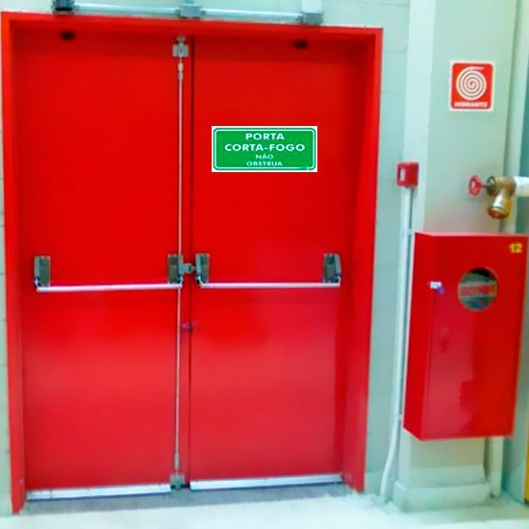
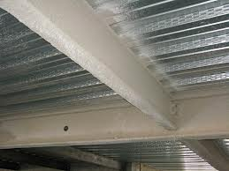
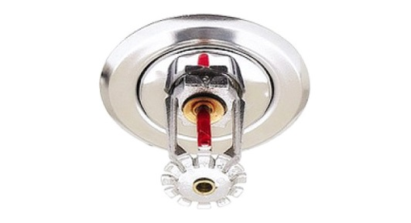
SASSMAQ – Sistema de Avaliação em Saúde, Segurança, Meio Ambiente e Qualidade
6. Inspeção no local
O SASSMAQ impõe a necessidade de avaliação de alguns elementos físicos para que se obtenha uma noção das condições das instalações e dos aspectos de SSMA e Qualidade da operação.
Além da existência de uma condição favorável aos riscos das operações é observado a manutenção predial, inspeção e testes de equipamentos de proteção da edificação e registros e licenças para a operação da empresa.

Slide 48
SASSMAQ – Sistema de Avaliação em Saúde, Segurança, Meio Ambiente e Qualidade
1. Gerenciamento
São requeridas do gerenciamento da empresa as seguintes questões:
Definir uma política de SSMA e Qualidade, assinada pela alta direção
Todos os colaboradores diretos e indiretos devem conhecer esta política
Todos os procedimentos da empresa devem estar concordantes com esta política
Motoristas agregados também devem conhece-la e cumpri-la

Slide 49
SASSMAQ – Sistema de Avaliação em Saúde, Segurança, Meio Ambiente e Qualidade
Diretoria
Gte Comercial
Coord. Qualidade
Atendimento ao cliente
Gte operações
Supervisor operações / Coord. Qualidade
Staff: SSMA e Qualidade
Nomear responsáveis e numa descrição de cargos definir suas responsabilidades
Não é preciso criar uma função só para estas questões, a atribuição pode estar dentro de outra função ou cargo.
Perfil dos coordenadores

Slide 50

SASSMAQ – Sistema de Avaliação em Saúde, Segurança, Meio Ambiente e Qualidade
1. Gerenciamento
São requeridas do gerenciamento da empresa as seguintes questões:
As pessoas devem conhecer e assumir responsabilidades pessoais por questões de saúde, segurança, meio ambiente e qualidade.
Deve haver uma política disciplinar e ser cumprida;
Um responsável por divulgar legislação e forma de aplica-la na empresa

Slide 51

SASSMAQ – Sistema de Avaliação em Saúde, Segurança, Meio Ambiente e Qualidade
O desempenho da empresa e o sistema de gerenciamento devem sofrer revisões periódicas.
Nesta reunião discute-se : indicadores, resultados das auditorias internas, cumprimento dos planos de ações, resultantes das não conformidades, que surgiram em auditorias , os próprios caminhos da gestão da empresa, recursos, objetivos e metas

Slide 52

SASSMAQ – Sistema de Avaliação em Saúde, Segurança, Meio Ambiente e Qualidade
1. Gerenciamento
São requeridas do gerenciamento da empresa as seguintes questões:
Elaborar um programa de treinamento;
Capacitar todos os níveis funcionais;
Avaliar eficácia das instruções e treinamentos;
O treinamento de gerente e supervisor deve capacitar para exercer a função dentro da filosofia da empresa e políticas

Slide 53
SASSMAQ – Sistema de Avaliação em Saúde, Segurança, Meio Ambiente e Qualidade
1. Gerenciamento
São requeridas do gerenciamento da empresa as seguintes questões:
O programa de treinamento deve refletir as necessidades de treinamento da descrição de cargos e suas responsabilidades;
Deve cobrir aspectos como : formas de comunicar-se com o cliente, atendimento a questões legais e ser exemplar em atendimento a aspectos que são críticos para meio ambiente e segurança

Slide 54
SASSMAQ – Sistema de Avaliação em Saúde, Segurança, Meio Ambiente e Qualidade
1. Gerenciamento
São requeridas do gerenciamento da empresa as seguintes questões:
O programa de treinamento deve incluir aspectos como:
Manuseio de produtos perigosos;
Uso e conservação de EPIS;
Informações sobre produtos perigosos;
Regras de segurança do trabalho e do patrimônio, etc.

Slide 55
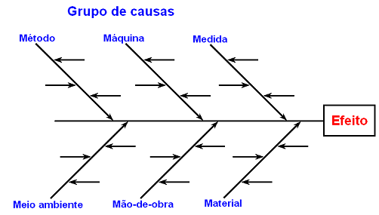
SASSMAQ – Sistema de Avaliação em Saúde, Segurança, Meio Ambiente e Qualidade
1. Gerenciamento
São requeridas do gerenciamento da empresa as seguintes questões:
Todo tipo de não conformidade deve ser investigada : acidente trabalhista, nas instalações, com produtos, quase acidentes, rodoviários
Adotar uma metodologia apropriada de investigação : dependendo da ocorrência escolhe-se a metodologia ( espinha de peixe, árvore de causa e efeito, análise de erro humano)

Slide 56
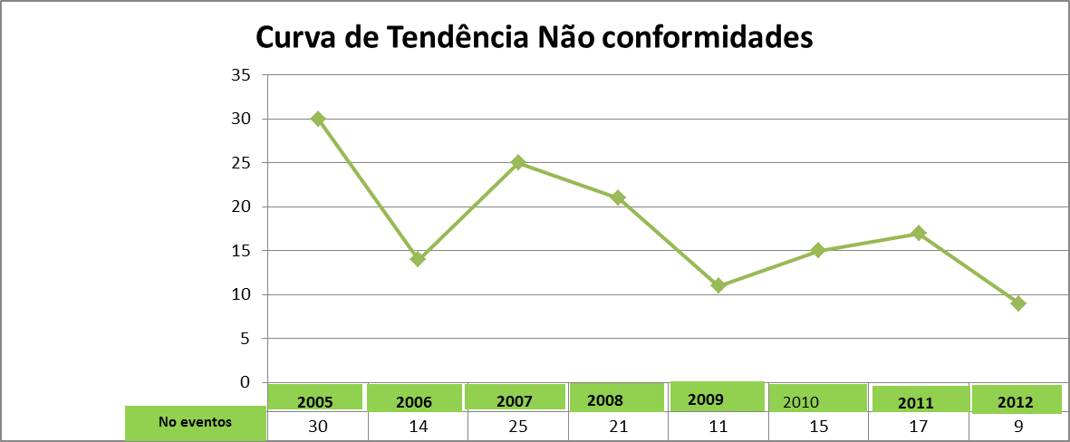
SASSMAQ – Sistema de Avaliação em Saúde, Segurança, Meio Ambiente e Qualidade
1. Gerenciamento
São requeridas do gerenciamento da empresa as seguintes questões:
Reunir time multidisciplinar : problemas difíceis demandam várias competências em sua solução, ex. Chefe de frota, supervisor de Rh, psicólogo, supervisor de operações, engenheiro ou técnico de segurança, mecânico, roteirista.
Buscar as causas-raiz das ocorrências : se não forem encontradas os problemas irão repetir-se, por atacar-se causas erradas ou não determinantes para a ocorrência.

Slide 57
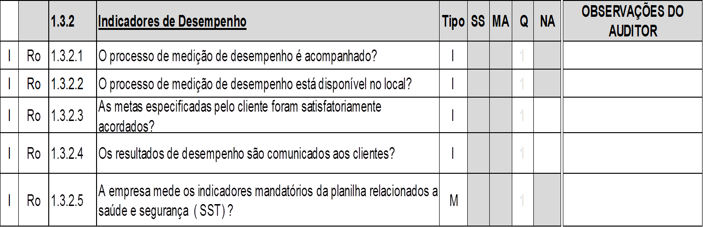
SASSMAQ – Sistema de Avaliação em Saúde, Segurança, Meio Ambiente e Qualidade
1. Gerenciamento

Slide 58
SASSMAQ – Sistema de Avaliação em Saúde, Segurança, Meio Ambiente e Qualidade
1. Gerenciamento
São requeridas do gerenciamento da empresa as seguintes questões:
Definir uma política de contratação, retenção e demissão;
Aplicar avaliações admissionais, periódicas e demissionais de acordo com os riscos da atividade e local de trabalho;
Alguns funções requerem avaliações adicionais ex: motoristas, operadores de empilhadeira, ajudantes... Dependendo do PPRA da empresa, que deve ser considerado na elaboração do PCMSO

Slide 59
SASSMAQ – Sistema de Avaliação em Saúde, Segurança, Meio Ambiente e Qualidade
1. Gerenciamento
São requeridas do gerenciamento da empresa as seguintes questões:
Adotar um procedimento disciplinar ou código de conduta e por em prática
A empresa deve pensar bem no que vai escrever nestes códigos, uma vez escritos e validados devem ser cumpridos, consultar referencias legais e convenções antes de sacramenta-los.
Definir uma política para o tema, proibir em trabalho. Cuidado para não aplica-las em uma outra função, deve ser cumprida desde o diretor até o último escalão.

Slide 60

SASSMAQ – Sistema de Avaliação em Saúde, Segurança, Meio Ambiente e Qualidade
1. Gerenciamento
São requeridas do gerenciamento da empresa as seguintes questões:
Atitudes que demonstram compromisso com saúde, segurança, meio ambiente e qualidade;
Comunicação e participação de cima para baixo e de baixo para cima, nas duas vias.

Slide 61
SASSMAQ – Sistema de Avaliação em Saúde, Segurança, Meio Ambiente e Qualidade
1. Gerenciamento
São requeridas do gerenciamento da empresa as seguintes questões:
Programas de comportamentos esperados e seguros : devem ser estruturados, medidos e ter os comportamentos exemplares reconhecidos de alguma forma
Olho Vivo na Estrada ( Abiquim/SENAT ) , Transportadora da Vida ( Fundação Tiago de Moraes Gonzaga/RS, Motorista Protetor (Pamcary)
Na Mão Certa (WCF)

Slide 62
SASSMAQ – Sistema de Avaliação em Saúde, Segurança, Meio Ambiente e Qualidade
1. Gerenciamento
São requeridas do gerenciamento da empresa as seguintes questões:
Elaborar Planos de auditorias e completá-los no prazo;
Cobrir todos os aspectos de SSMA e Q;
Alta direção deve apoiar o processo
Todas as não conformidades devem ser registradas e tratadas

Slide 63

SASSMAQ – Sistema de Avaliação em Saúde, Segurança, Meio Ambiente e Qualidade
1. Gerenciamento
São requeridas do gerenciamento da empresa as seguintes questões:
Gerencia deve participar de eventos fora da empresa que discutam SSMA/Q. Quando o nível decisório participa do que acontece no setor, as decisões na empresa Tem maior respaldo, o entendimento das necessidades de adequações é maior.
A cultura para os aspectos de SSMAQ deve ter inputs internos e externos

Slide 64
SASSMAQ – Sistema de Avaliação em Saúde, Segurança, Meio Ambiente e Qualidade
1. Gerenciamento
São requeridas do gerenciamento da empresa as seguintes questões:
Procedimentos atualizados
Condizentes com o que efetivamente ocorre na empresa
Aprovados
Entendidos e
Implementados
Para alguns registros existem prazos legais de retenção e os meios de arquivamento aceitos.

Slide 65
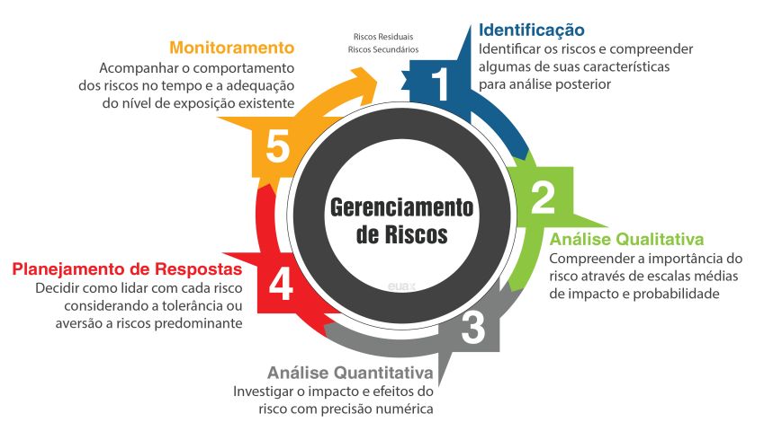
SASSMAQ – Sistema de Avaliação em Saúde, Segurança, Meio Ambiente e Qualidade
2. Saúde, Segurança e Meio Ambiente;
Para ser uma empresa aprovada no SASSMAQ, a gestão de SSMA da empresa deve cobrir os seguintes aspectos:
Riscos devem ser :
Identificados e analisados em todas as áreas
Segurança do trabalho, das instalações, meio ambiente,
Processos, rotas, produtos e patrimônio;
Geridos e minimizados: quando relacionados ao trabalho devem ser levados ao PPRA da empresa, quando de processo, operação ou patrimônio ao PGR;
Revistos quando ocorrem mudanças

Slide 66
SASSMAQ – Sistema de Avaliação em Saúde, Segurança, Meio Ambiente e Qualidade
2. Saúde, Segurança e Meio Ambiente;

Slide 67
SASSMAQ – Sistema de Avaliação em Saúde, Segurança, Meio Ambiente e Qualidade
2. Saúde, Segurança e Meio Ambiente;
As operações devem ser apoiadas em procedimentos, que reflitam a forma como as coisas acontecem dentro da empresa;
Procedimentos e instruções pedem treinamento das funções envolvidas, até que tudo seja feito e controlado conforme descrito;
Procedimentos e instruções devem ser permanentemente atualizados no papel e no fato.

Slide 68
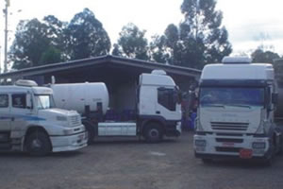
SASSMAQ – Sistema de Avaliação em Saúde, Segurança, Meio Ambiente e Qualidade
2. Saúde, Segurança e Meio Ambiente;
Estabelecer regras para estacionamento interno;
Sinalizar produtos contidos nos equipamentos de transporte ( vazios , carregados/contaminados);
Organizar e sinalizar pátios e saídas de emergência
Estabelecer regras para estacionamento externo, em conformidade com o código de trânsito e RTPP;

Slide 69
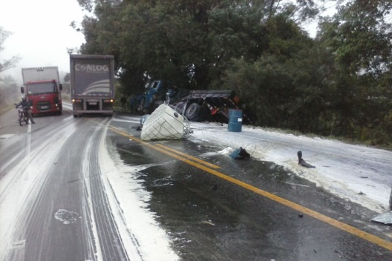
SASSMAQ – Sistema de Avaliação em Saúde, Segurança, Meio Ambiente e Qualidade
2. Saúde, Segurança e Meio Ambiente;
Emergência requer:
Resposta rápida, planejamento , recursos e pessoal capacitado, pode ser interno, contratado ou ambos;
O plano deve ter cenários para os riscos dos produtos considerados e tratativas específicas.

Slide 70
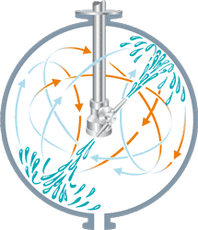
SASSMAQ – Sistema de Avaliação em Saúde, Segurança, Meio Ambiente e Qualidade
2. Saúde, Segurança e Meio Ambiente;
Utilizar apenas estações autorizadas e licenciadas;
Esta instrução deve ser passada a motoristas de maneira formal, no manual ou outro documento escrito;
Verificar o que é feito do resíduos da limpeza
Verificar o tratamento de efluentes.

Slide 71
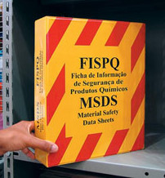
SASSMAQ – Sistema de Avaliação em Saúde, Segurança, Meio Ambiente e Qualidade
2. Saúde, Segurança e Meio Ambiente;
Para identificação dos riscos à saúde é preciso informação do produto – FISPQ;
Produtos críticos ou de alta periculosidade devem firmar-se protocolos de condutas entre expedidores e transportadores;
Os riscos devem ser levados ao PPRA e PCMSO

Slide 72

SASSMAQ – Sistema de Avaliação em Saúde, Segurança, Meio Ambiente e Qualidade
2. Saúde, Segurança e Meio Ambiente;
Devem ser conduzidas por pessoa especialista, médico do trabalho
Uma vez avaliados devem ser minimizados com medidas de prevenção, seguidas de medidas de controle;
Todas as pessoas devem ser submetidas aos exames periódicos definidos no PCMSO
O controle segue lado a lado com a identificação e prevenção

Slide 73
SASSMAQ – Sistema de Avaliação em Saúde, Segurança, Meio Ambiente e Qualidade
2. Saúde, Segurança e Meio Ambiente;
Todos os exames previstos no PCMSO devem ser realizados dentro dos prazos;
A mesma tratativa para funcionários e subcontratados expostos aos mesmos riscos.
O médico deve definir como e por quem serão prestados primeiros socorros;
O pessoal envolvido em PA deve ser capacitado

Slide 74

SASSMAQ – Sistema de Avaliação em Saúde, Segurança, Meio Ambiente e Qualidade
2. Saúde, Segurança e Meio Ambiente;
Atender PROCONVE;
Atender critérios CONAMA fumaça preta e ruídos;
Aplicar controles a frota própria e subcontratada

Slide 75
SASSMAQ – Sistema de Avaliação em Saúde, Segurança, Meio Ambiente e Qualidade
2. Saúde, Segurança e Meio Ambiente;
Atividade com resíduos deve ser apoiada em autorização ambiental;
Os resíduos devem ser classificados conforme sua nocividade e dispostos conforme autorizado;
Deve-se guardar registros de geração e destinação de resíduos e efluentes gerados na operação da empresa.
Check list, bacias de contenção, programa de inspeção e testes de válvulas e mangotes, embalagens seguras

Slide 76
SASSMAQ – Sistema de Avaliação em Saúde, Segurança, Meio Ambiente e Qualidade
2. Saúde, Segurança e Meio Ambiente;
Definir uma política de subcontratação para adoção dos valores da empresa;
Promover troca de informações e análise de desempenho das subcontratadas
Subcontratações de longo prazo devem estar muito próximas dos procedimentos da contratante;
De curto prazo deve atender requisitos legais e acompanhar as principais regras de segurança.

Slide 77
SASSMAQ – Sistema de Avaliação em Saúde, Segurança, Meio Ambiente e Qualidade
3. Equipamentos:
Especificar , selecionar o equipamento adequado ao produto e à operação, possuir um efetivo programa de manutenção preventiva são aspectos avaliados pelo SASSMAQ:
As especificações aplicam-se a equipamentos próprios e a arrendados;
Devem ser concordantes com as necessidades da operação logística proposta;
Uma pessoa deve ser preparada para conferir entrada de equipamentos, de acordo com as especificações.

Slide 78
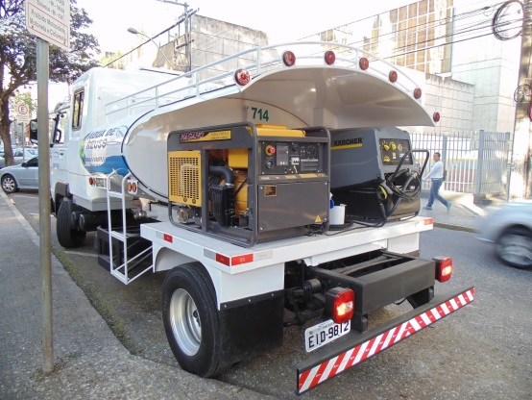
SASSMAQ – Sistema de Avaliação em Saúde, Segurança, Meio Ambiente e Qualidade
3. Equipamentos:
Os programas de manutenção e inspeção devem abranger a parte rodante e equipamentos, acessórios de segurança, de carga e descarga

Slide 79
SASSMAQ – Sistema de Avaliação em Saúde, Segurança, Meio Ambiente e Qualidade
3. Equipamentos:
Tal e qual a frota própria, para as subcontratadas os programas de manutenção e inspeção devem abranger a parte rodante e equipamentos, acessórios de segurança, de carga e descarga
Este aspecto não se limita a inspeções legais, as promovidas dentro da empresa devem seguir os mesmos critérios

Slide 80
SASSMAQ – Sistema de Avaliação em Saúde, Segurança, Meio Ambiente e Qualidade
4. Planejamento das Operações
O SASSMAQ destaca dentro das preocupações com o planejamento de operações, as trocas de informações entre prestadoras de serviços e embarcadores e o nível de informações que o motorista possui sobre os riscos da operação, produto e a operação propriamente dita.
As informações das companhias expedidoras devem ser repassadas a todas as áreas envolvidas : volumes, embalagens, horários de carregamento, tipos de veículos adequados á operação, restrições do cliente etc.
Fazer a implementação interna do contrato de prestação de serviços : manutenção, operação, SAC, HSE, suprimentos, portarias/patrimonial, etc.

Slide 81

SASSMAQ – Sistema de Avaliação em Saúde, Segurança, Meio Ambiente e Qualidade
4. Planejamento das Operações
Um Manual com instruções detalhadas para motoristas deve ser elaborado;
A linguagem deve ser compreensível e as informações atualizadas;
Deve ser distribuído a todos os motoristas da frota própria e subcontratada

Slide 82
SASSMAQ – Sistema de Avaliação em Saúde, Segurança, Meio Ambiente e Qualidade
4. Planejamento das Operações
Rotas devem ser previamente avaliadas quanto aos riscos e monitoradas;
Os motoristas devem ser informados da rota a seguir e rotas alternativas, quando o caso;
Restrições de uso de vias devem ser considerados no planejamento.
Elaborar um procedimento para carga e descarga;
Todo o pessoal envolvido nestas operações deve ser treinado.

Slide 83

SASSMAQ – Sistema de Avaliação em Saúde, Segurança, Meio Ambiente e Qualidade
4. Planejamento das Operações
Elaborar um check-list completo e aplicar antes e depois do carregamento.
Para frota própria ou contratada é mandatório controlar horas de direção e descanso de motoristas ;
Política de velocidade;
Atendimento às regras de segurança da empresa.

Slide 84
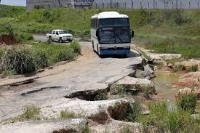
SASSMAQ – Sistema de Avaliação em Saúde, Segurança, Meio Ambiente e Qualidade
4. Planejamento das Operações
Desde a coleta até a entrega a viagem deve ser planejada;
Os motoristas devem conhecer o planejamento e participar;
Os motoristas devem estar em contato com a base expedidora até o retorno da viagem;
A seleção de rotas e analise de risco das rotas deve preceder a operação.

Slide 85
SASSMAQ – Sistema de Avaliação em Saúde, Segurança, Meio Ambiente e Qualidade
4. Planejamento das Operações
Documentos de coleta e entrega devem ser organizados e retidos;
Deve haver controle se todas as coletas programadas foram executadas;
Informações importantes da operação devem ser levadas à ordem de coleta
O contrato de prestação de serviços deve esclarecer as responsabilidades por seguro de carga;

Slide 86
SASSMAQ – Sistema de Avaliação em Saúde, Segurança, Meio Ambiente e Qualidade
5. Segurança patrimonial e confidencialidade
Será avaliada a política, instalações, procedimentos e preparação de pessoas da empresa, para proteger bens próprios e de terceiros, produtos e atividades de risco
Deve haver análise de riscos patrimoniais e programa de gerenciamento – PGR;
Procedimentos e treinamentos devem ser periodicamente revisados
Regras de controle de acesso devem ser cumpridas por todos os níveis funcionais
Deve haver manutenção dos sistemas e inspeções com testes de funcionamento;
As inspeções devem ser registradas e analisadas.

Slide 87
SASSMAQ – Sistema de Avaliação em Saúde, Segurança, Meio Ambiente e Qualidade
6. Inspeção do local
Nesta área de avaliação o auditor vai buscar evidências de conformidade com o manual do SASSMAQ e Guia para as condições da edificação e processos que se realizam na empresa.
São aspectos relevantes :
Permissões de funcionamento, alvarás e licenças;
Manutenção das instalações da empresa;
Inspeção periódica e registros das inspeções;
Teste de funcionamento dos sistemas;
Vistorias das cercanias;
Sinalização de pátios e vias de circulação;
Sinalização geral de segurança

Slide 88

SASSMAQ – Sistema de Avaliação em Saúde, Segurança, Meio Ambiente e Qualidade
6. Inspeção do local
Nesta área de avaliação o auditor vai buscar evidências de conformidade com o manual do SASSMAQ e Guia para as condições da edificação e processos que se realizam na empresa.
Equipamentos estacionários de estocagem devem ser periodicamente vistoriado e testado quanto a vazamentos;
Devem ser aterrados;
Devem possuir bacia de contenção;
Sistema de espuma para combate à incêndio.
Aplicar check-list e emitir relatórios de vistorias
Definir procedimento prevendo regras de manuseio e proteção com EPIS;
Armazenar de acordo com as informações da FISPQ.

Slide 89
SASSMAQ – Sistema de Avaliação em Saúde, Segurança, Meio Ambiente e Qualidade
Agradecemos sua presença e participação neste curso.
Em caso de dúvidas que venham a surgir após a realização deste curso e as discussões promovidas entre instrutor e participantes, solicitamos consultar a página do Sassmaq – www.abiquim.org.br/sassmaq em perguntas frequentes ou contatar a Abiquim pelo e-mail:
sassmaq@abiquim.org.br
OBRIGADO!

